Slide 1
光的干涉（2）
光程 、光程差
厚度均匀薄膜干涉----等倾干涉
劈尖干涉----等厚干涉

Slide 2
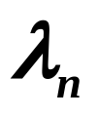
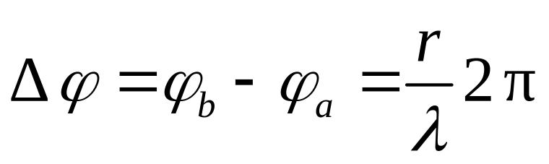
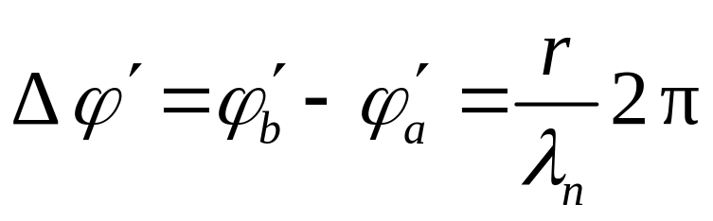
光程、光程差
一、光程Δ
相位差在分析光的叠加时十分重要，为便于计算光通过不同介质时的相位差，引入光程概念。
光通过媒质时频率ν 不变，但波长λ 要变，设为 。
♦ 真空中
λ
a
b
·
·
r
λ …真空中波长
♦ 介质中
a
b
·
·
r
媒质
λ _{n}…媒质中波长

Slide 3
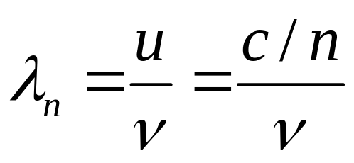
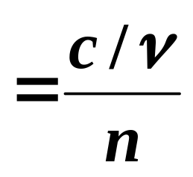
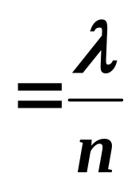
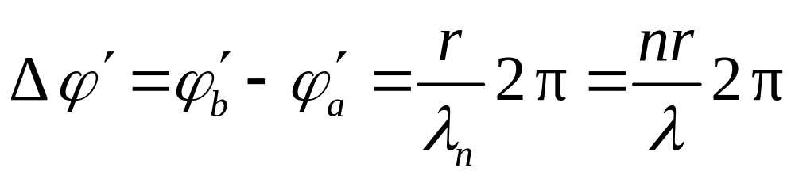
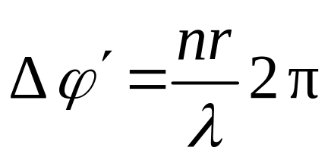
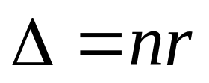
介质中r的路程与真空中nr的路程相当。
在介质中传播的波长，折算成真空中波长
因为
所以
光在介质中传播的距离折算成真空中的长度。
从相位看：介质中距离r 包含的波长数与真空中距离nr包含的波长数相同，即二者产生相同的相差。
nr—在折射率为 n 的媒质中，光走距离 r
的等效真空路程，称为光程。
定义：
光程

Slide 4
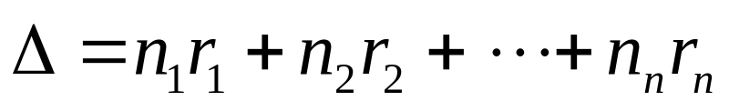
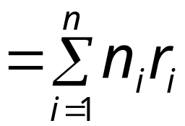
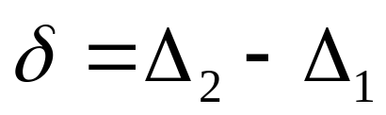
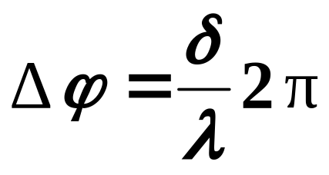
二、光程差δ
可以证明：光通过相等的光程，所需时间相同，位相变化也相同。
如果光线穿过多种介质时，其光程为：
r₁
r₂
r_{i}
r_{n}
n₁
n₂
n_{i}
n_{n}
光程差：两束光的光程之差
相位差和光程差的关系：

Slide 5

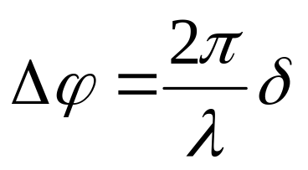
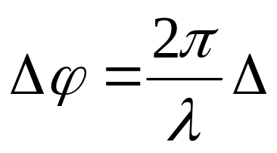
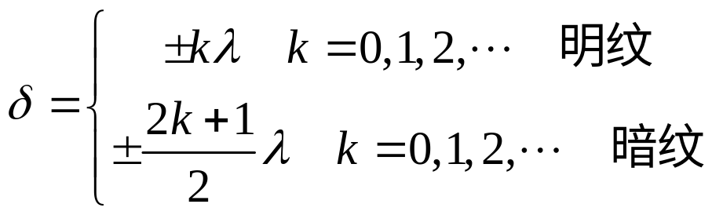
光程与光程差的区别：
同一波线上两点间的光程
两束光的光程差
是同一波源发出的波在同一波线上不同两点振动的位相差。
不同波源经不同路径在相遇点引起的两个振动的位相差。
光的干涉条件就可以写成：

Slide 6





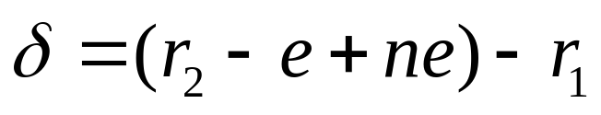
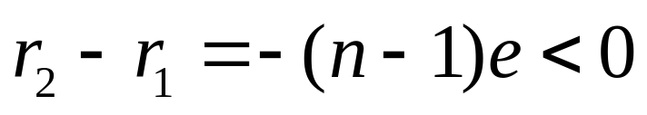
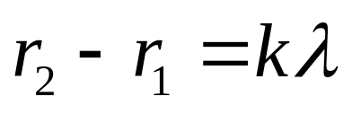
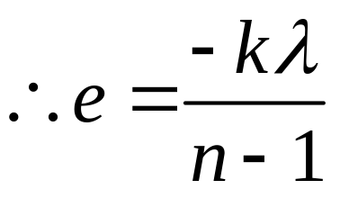
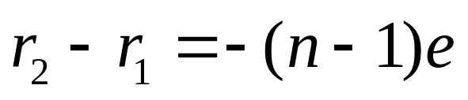
例1：已知：S₂ 缝上覆盖的介质厚度为 e ，折射率为 n ，设入射光的波长为λ
问：零级条纹移至何处？若移至原来的第 k 级明条纹处，其厚度 e 为多少？
解：从S₁和S₂发出的相干光所对应的光程差
当光程差为零时，对应零条纹的位置应满足：
所以零级明条纹下移
原来 k 级明条纹位置满足：
设有介质时零级明条纹移到原来第 k 级处，它必须同时满足：

Slide 7
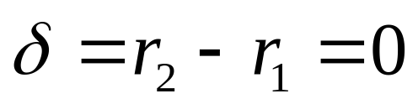




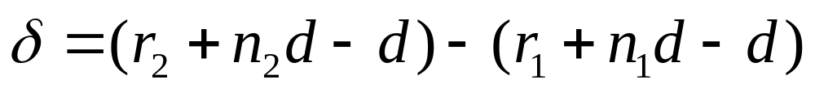





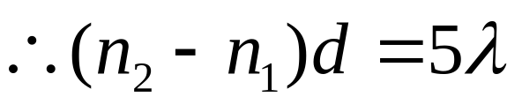



例2：在图示的双缝干涉实验中，若用半圆筒形薄玻璃片（折射率 n₁=1.4 ）覆盖缝 S₁，用同样厚度的玻璃片（折射率 n₂=1.7）覆盖缝 S₂，将使屏上原来未放玻璃时的中央明条纹所在处O变为第五级明纹。设单色光波长 λ =480.0nm，求玻璃片的厚度 d。
解：覆盖玻璃前
覆盖玻璃后
则有

Slide 8
三、透镜不产生附加光程差
在光学中常用到透镜。
实验告诉我们：
物点到像点各光线之间的光程差为零(不证)。
a
S
·
b
S′
·
c
a
F’
a
b
F
b
c
c
F

Slide 9
厚度均匀薄膜干涉
♦ 薄膜干涉是分振幅干涉。
♦ 日常见到的薄膜干涉例子：
肥皂泡，
雨天地上的油膜，
昆虫翅膀上的彩色 ------。
分振幅法
·
p
S *
薄膜
♦ 膜为何要薄？
——光的相干长度所限。
♦ 薄膜干涉有两种条纹：
    等厚条纹——同一条纹相应膜的 同一厚度。
等倾条纹——同一条纹相应入射光的同一倾角。

Slide 10










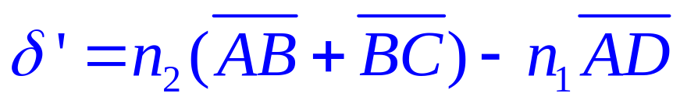
一、 薄膜干涉的光程差
①
i
单色光以入射角 i射向厚度为e、折射率为n₂的薄膜，
②
e
在薄膜的上下两表面产生的反射光 ①光、② 光，在焦平面上产生等倾干涉条纹。
①
作辅助线CD，经C、D点的两束光到焦点 P的光程差为 0，则在未考虑半波损失时① 光、② 光的光程差为：
i
i
②
e
r

Slide 11
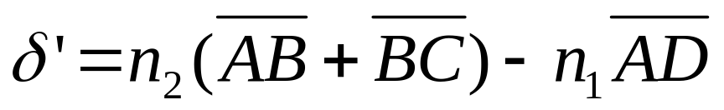

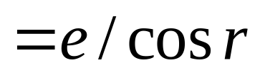

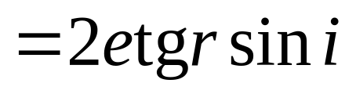
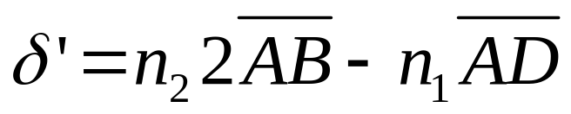
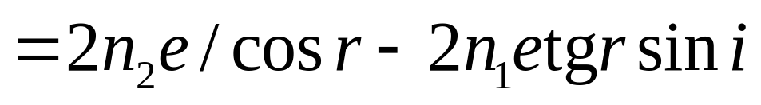
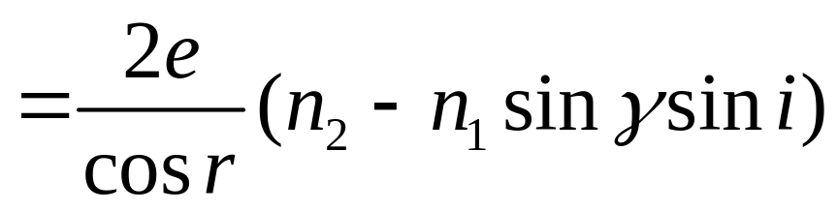
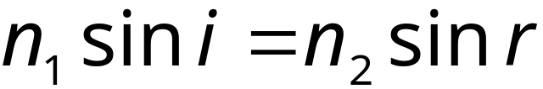
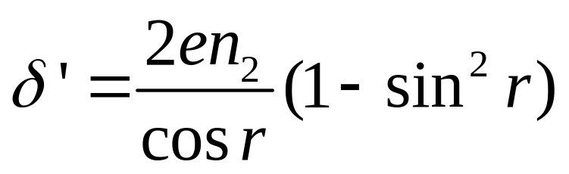
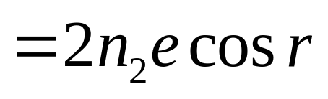
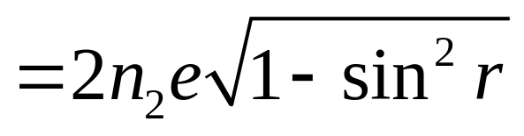
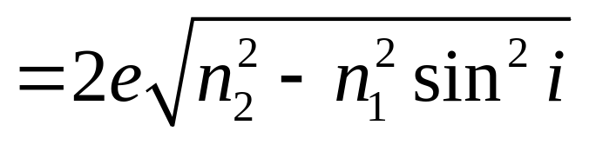
①
i
i
②
i
r
e
r
由折射定律

Slide 12
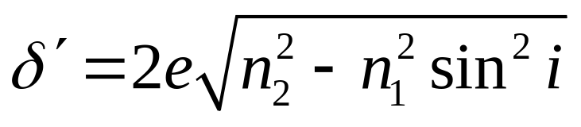
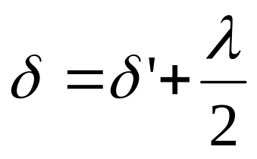
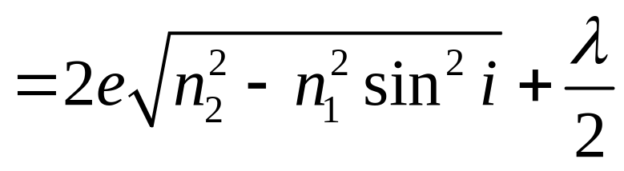
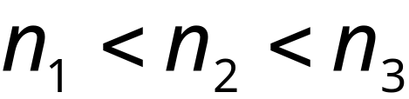

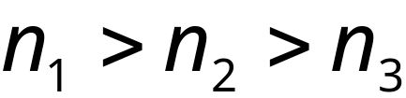
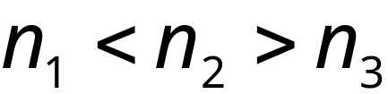
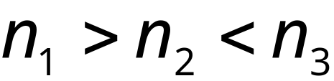
未考虑半波损失时
①
i
②
e
考虑半波损失：
光程差不附加
透射光与反射光互补！
光程差附加
用同样的办法可以推导透射光的光程差。

Slide 13
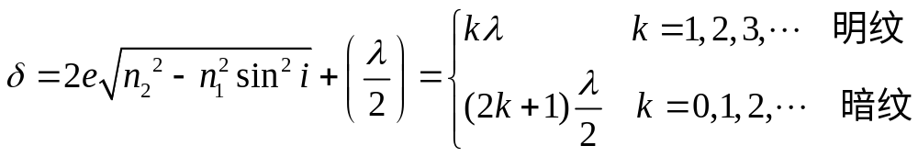
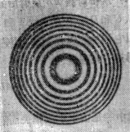
此式表明，光程差决定于倾角 i 和薄膜厚度e
干涉相长、相消条件:
等倾干涉：非平行光入射平行平面薄膜，e相同，对于不同的入射角i产生不同的干涉条纹， 这种干涉叫等倾干涉 。
等倾条纹
等厚干涉：平行光入射非均匀薄膜， i相同，对于不同的薄膜厚度e产生不同的干涉条纹， 这种干涉叫等厚干涉 。

Slide 14
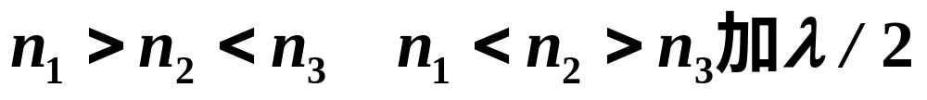
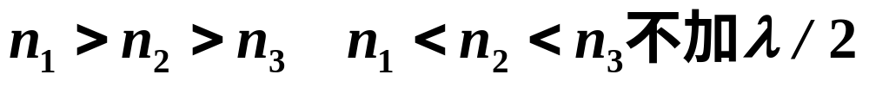
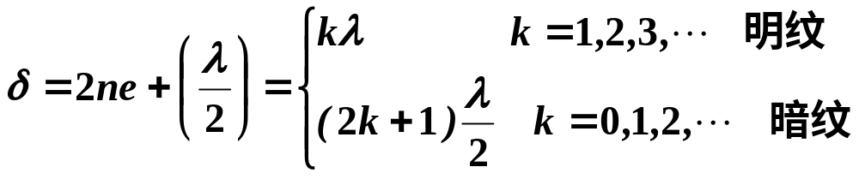
解题步骤：
（1）分析薄膜与周围介质折射率n的相对大小；判定光程差表达式是否加入半波损失；
（2）写出反射光的光程差表达式（i＝0时）；
（3）求λ、e或n。（其中k_{min}与e_{min}对应）
（4）透射光与反射光互补！

Slide 15
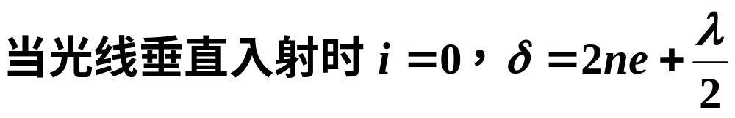
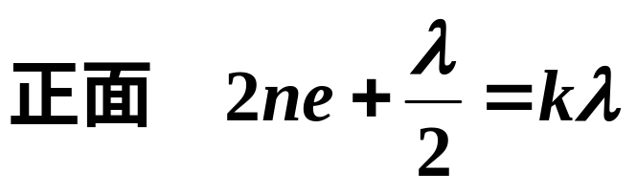








例3 白光垂直照射在空气中的一厚度为380nm
的肥皂膜上，设肥皂膜的折射率为1.33，问膜的正面呈什么颜色？背面呈什么颜色？
解：
紫红色
蓝绿色
红 橙 黄 绿 青 蓝 紫
760 630 600 570 500 450 430 400
nm

Slide 16
二、薄膜干涉的应用
在光学器件中，由于表面上的反射与透射，在器件表面要镀膜，来改变反射与透射光的比例。可有增透膜，增反膜。
1、增透膜
光学镜头为减少反射光，通常要镀增透膜。
例如：较高级的照相机的镜头由 6 个透镜组成，如不采取有效措施，反射造成的光能损失可达 45%~90%。为增强透光，要镀增透膜，或减反膜。
复杂的光学镜头采用增透膜可使光通量增加 10 倍。

Slide 17






增透膜是使膜上下两表面的反射光满足干涉相消条件。
由于反射光最小，透射光便最强。
2、增反膜
光学镜头为减少透光量，增加反射光，通常要镀增反膜。
增反膜是使膜上下两表面的反射光满足干涉相长条件。

Slide 18






例4:为增强照相机镜头的透射光，往往在镜头（n₃=1.52）上镀一层 MgF₂ 薄膜（n₂=1.38），使对人眼和感光底片最敏感的黄绿光 λ = 555 nm 反射最小，假设光垂直照射镜头，求：MgF₂ 薄膜的最小厚度。
解：
不考虑半波损失。
k=0,膜最薄

Slide 19


劈尖干涉
    劈尖——夹角很小的两个平面所构成的薄膜。
劈尖干涉在膜表面附近形成明、暗相间的条纹。
观察劈尖干涉的实验装置
S
·
*
反射光2
单色平行光
1、2两束反射光来自
同一束入射光，它们
可以产生干涉 。
2
反射光1
λ
1
n′
A
e
n
θ
通常让光线几乎垂直入射。
n′
( 设n > n′ )

Slide 20


1、劈尖两边介质相同，
反射光1,2叠加
要不要考虑半波损失？
单色平行光垂直入射
设单色平行光线在A点
处入射，膜厚为e ，
λ
反射光2
反射光1
n′
·
A
n
e
θ
n′
(设劈尖两边介质相同 )
在 n,λ 定了以后, δ 只是厚度 e 的函数。
一个厚度e， 对应着一个光程差δ，
对应着一个条纹——等厚条纹。

Slide 21


亮纹与暗纹等间距地相间排列。
亮纹
暗纹
在此问题中，棱边处 是亮纹还是暗纹？
（答：暗纹）
2、光线在劈尖两界面反射时都存在（或都不存在）半波损失：
明暗纹位置与（1）的情况相反。其余相同。

Slide 22










设相邻两条亮纹对应的厚度差为 Δe：
3、相邻两条亮纹对应的厚度e_{k} ,e_{k+1}相差多大？
Δl
Δe
e_{k}
e_{k+1}
有
设条纹间距为Δl
条纹间距大，更好测量。

Slide 23


4、劈尖干涉的应用
精密测长度
1） 测λ、n或θ。
平晶
λ
    2） 测微小直径、厚度
    （或镀膜厚度）。
测微小直径
标准块规
待测块规
Δh
测微小厚度
校验块规
3）检测待测平面的平整度
等厚条纹
平晶
待测工件
请问：此待测工件表面上，
有一条凹纹还是一条凸纹？
答：凸纹

Slide 24








例5：用波长为589.3nm的钠黄光垂直照射长 L=20mm 的空气劈尖，测得条纹间距为1.18×10⁻⁴m，求e
解：由
有

Slide 25





例6:制造半导体元件时 , 常需精确测定硅片上镀有
二氧化硅薄膜的厚度 , 可用化学方法把薄膜的一部分腐蚀成劈尖形,用波长λ=589.3nm的单色光从空气垂直照射 ,二氧化硅的折射率 n=1.5 , 硅的折射率为3.42 ,若观察到如图所示的7条明纹.问二氧化硅膜的厚度e=?
解：由于n₁<n<n₃光程差为：δ=2 n e_{k} ，产生明纹的条件：
Si
棱边处 e=0 , 对应于 k=0 , 所以厚度为 e 处的明纹对应于 k=6 , 故二氧化硅膜的厚度为:
若观察到e处正好为第7条暗纹，情况如何？

Slide 26




练习 折射率为n=1.60的两块平面玻璃板之间形成一
空气劈尖，用波长λ=600nm的单色光垂直照射，产生等厚干涉条纹，若在劈尖内充满n=1.40的液体，相邻明纹间距缩小Δl=0.5mm，求劈尖角θ。
解：设空气劈尖时相邻明纹间距为l₁，液体劈尖时相邻明纹间距为l₂，由间距公式
已知θ可求n

